Slide 1
C++ Ders 1 - Giriş
C++, Veri Tipleri ve Değişkenler

Slide 2
Temel Veri Tipleri
Veri Türü | Veri Tipi | Boyut | Değer Aralığı
Mantık | bool | 1 bit | true-false
Karakter | char | 16 bit | işaretsiz : 0 ile 255 arasında Işaretli : -127 ile 127 arasında
Tam sayı | int | 32 bit | işaretsiz : 0 ile 4,294,967,295 arasında Işaretli : –2,147,483,648 ile 2,147,483,647 arasında
Ondalıklı Sayı | float | 32 bit | 3.4E +/-38 (7 haneli)
Ondalıklı Sayı | double | 64 bit | 3.4E +/- 308 (15 haneli)
Işaretsiz tam sayı | byte | 8 bit | 0 ile 255 arasında

Slide 3
Operatörler
Aritmetik Operatörler
Operatör | Açıklama | Örnek | Anlamı
+ | toplama | x+y | x ve y nin toplamı
- | çıkarma | x-y | x ve y nin farkı
* | çarpma | x*y | x ve y nin çarpımı
/ | bölme | x/y | x ve y nin oranı
% | mod | X%y | x/y den kalan sayı

Slide 4
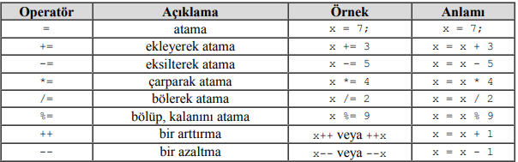
Atama Operatörleri

Slide 5
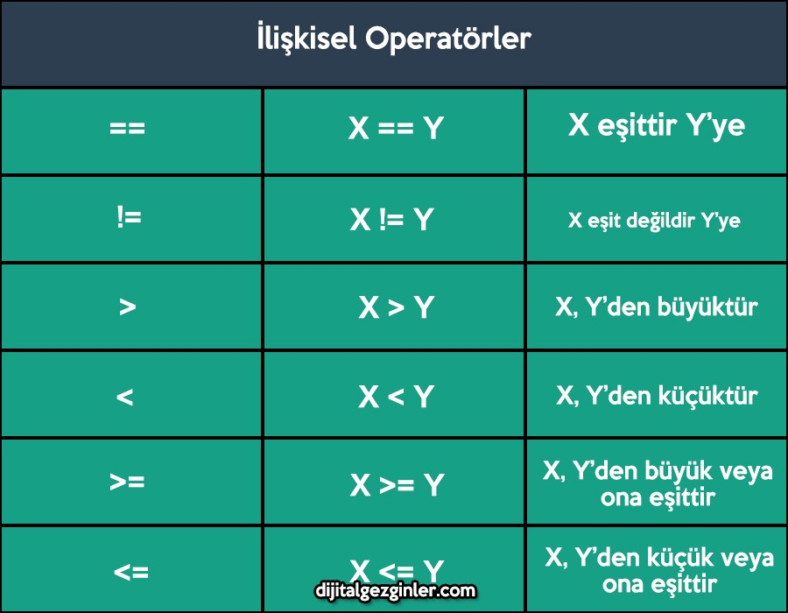
İlişkisel Operatörler

Slide 6
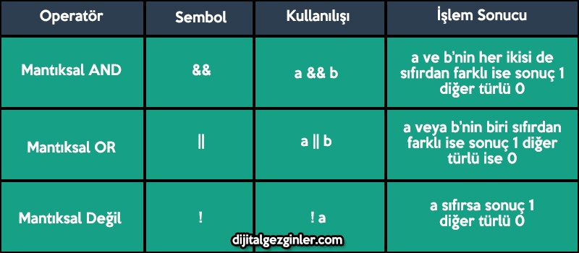
Mantıksal Operatörler

